Slide 1
Haneru
Beth yw hanner pob set o wrthrychau?
Blwyddyn 3

Slide 2

12
6
Hanner:
yw

Slide 3

20
10
Hanner:
yw

Slide 4

16
8
Hanner:
yw

Slide 5

14
7
Hanner:
yw

Slide 6

26
13
Hanner:
yw

Slide 7

18
9
Hanner:
yw

Slide 8

34
17
Hanner:
yw

Slide 9

22
11
Hanner:
yw

Slide 10

32
16
Hanner:
yw

Slide 11

40
20
Hanner:
yw

Slide 12

28
14
Hanner:
yw

Slide 13

42
21
Hanner:
yw

Slide 14

24
12
Hanner:
yw

Slide 15

36
18
Hanner:
yw

Slide 16

44
22
Hanner:
yw

Slide 17
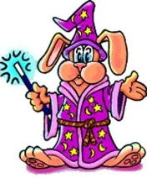
30
15
Hanner:
yw

Slide 18

48
24
Hanner:
yw

Slide 19

38
19
Hanner:
yw

Slide 20

50
25
Hanner:
yw

Slide 21

46
23
Hanner:
yw

Slide 22
© B. Taylor 2006

